Slide 1
Big Data Bike Sharing
Projekat 3
Predmet: Sistemi za obradu i analizu velike količine podataka
Student: Irena Đorđević 1048

Slide 2


Podaci
Prikupljeni su podaci o bike-sharing sistemu u Washington D.C. gradu u toku cele 2019. godine. Podaci su preuzeti sa https://www.capitalbikeshare.com/system-data
Kao komplement ovim podacima, pronađeni su podaci o vremenskoj prognozi sa https://mesowest.utah.edu/ u istom periodu
Ovo su podaci koji sadrže i prostornu i vremensku komponentu kao i bogat niz atributa iz kojih se može izvući mnoštvo interesantnih informacija – Neke od njih su ekstraktovane u okviru ovog projekta

Slide 3
Podaci za ML
Zanimljiv problem za rešavanje jeste predviđanje saobraćaja (broj iznajmljivanja bicikala) u odgovarajućem satu i danu u toku godine
Spojena tabela koja registruje sva korišćenja i vremensku prognozu za taj period
Agregirani podaci za svaki sat i uzeta srednja vrednost vremenskih uslova (granulacija tih podataka je okvirno na svaki sat)
Podaci koji su korišćeni za predikciju po stanicama uzimali su obzir tokom agregacije i stanicu, pri čemu je bitno da je bilo neophodno bilo dopuniti nedostajaće vrednosti sa nulama tako da postoji podatak za svaku stanicu i svaki sat

Slide 4
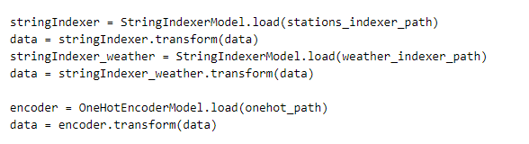
Preprocesiranje
Svi numerički atributi ostali su numerički (GBT model ne zahteva normalizaciju niti standardizaciju atributa)
Vreme je indeksirano brojevima po frekvenciji pojavljivanja
Stanice su indeksirane a zatim transformisane u One Hot vektor da bi se mogle koristiti u modelu

Slide 5
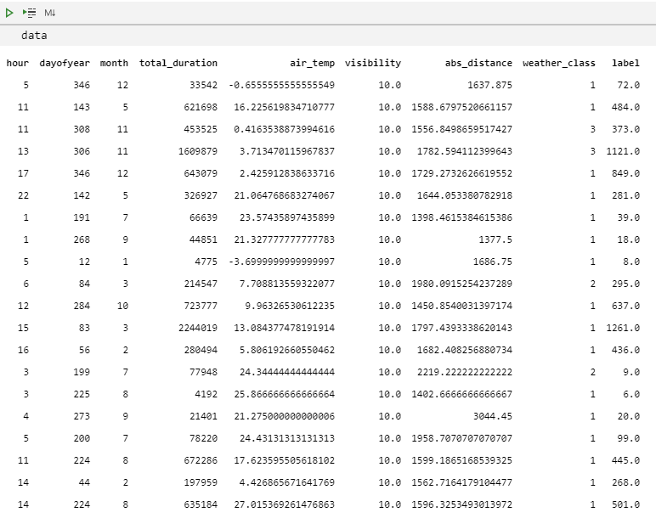
Preprocesiranje
Izgled podataka za model (kumulativni saobraćaj)

Slide 6
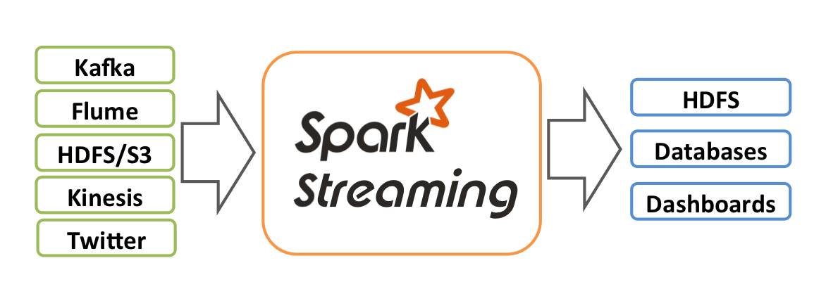
Streaming predikcija
U okviru ovog projekta izvršen je streaming podataka pomoću Kafka platforme
Ideja je real-time streaming predikcija, u ovom slučaju korišćenja bicikala svakog sata
Spark streaming
Korišćen je JSON kao serijalizacioni byte type koji se može slati na Kafku. Iz njega je lako pretvaranja u RDD / DataFrame

Slide 7
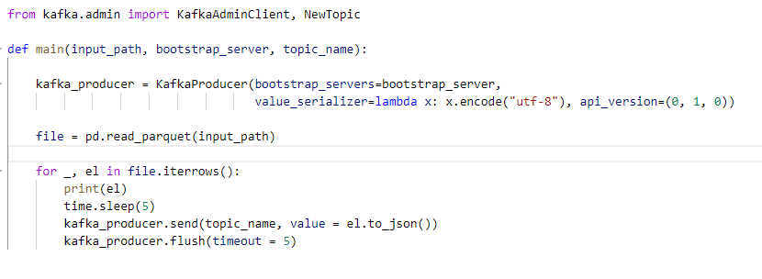
Kafka – ml_producer

Slide 8
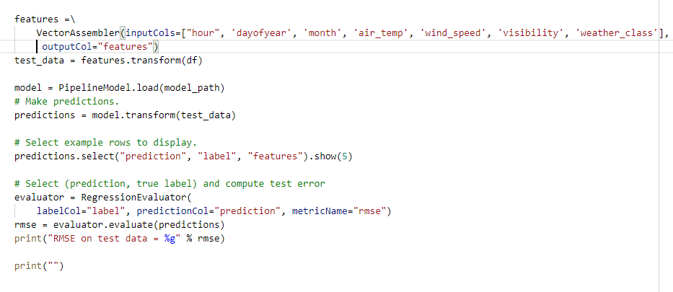
Kafka – ml_consumer data processing

Slide 9
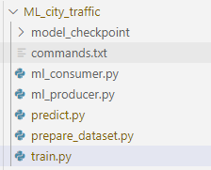
Organizacija koda
Da bi se pripremili podaci koristi se prepare_dataset.py
Zatim se pokreće train.py čiji je proizvod model koji će se koristiti za predikcije
spark-submit --master spark://localhost:7077 prepare_dataset.py "hdfs://192.168.42.160:9000/apps/irena.djordjevic/data/WDC/ml_dataset_extended2.parquet" "hdfs://192.168.42.160:9000/apps/irena.djordjevic/data/WDC/train.parquet" "hdfs://192.168.42.160:9000/apps/irena.djordjevic/data/WDC/test.parquet„
spark-submit --master spark://localhost:7077 train.py "hdfs://192.168.42.160:9000/apps/irena.djordjevic/data/WDC/train.parquet" "hdfs://192.168.42.160:9000/apps/irena.djordjevic/data/WDC/model"

Slide 10
Organizacija koda
Moguće je nad test podacima pozvati predict.py gde se dobija evaluacija modela
Producer i conumer omogućavaju streaming test podataka i njihovu proveru u batch-evima
python ml_producer.py "/home/aleksandra.stojnev/apps/irena.djordjevic/BigData/Data/WDC/test_extended2.parquet" localhost:9092 ml
spark-submit --master spark://localhost:7077 --jars spark-streaming-kafka-0-8-assembly_2.11-2.4.5.jar ml_consumer.py localhost:9092 ml "hdfs://192.168.42.160:9000/apps/irena.djordjevic/data/WDC/model" 10

Slide 11
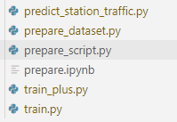
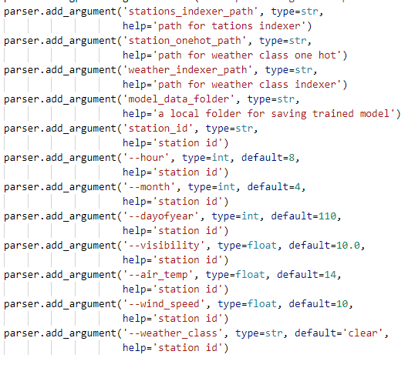
Organizacija koda - stations
Da bi se pripremili podaci koristi se prepare_dataset.py
Zatim se pokreće train.py čiji je proizvod model koji će se koristiti za predikcije
I postoji skripta koja omogućava korisničko unošenje parametara za koje će se vršiti predikcija predict_station_traffic.py

Slide 12
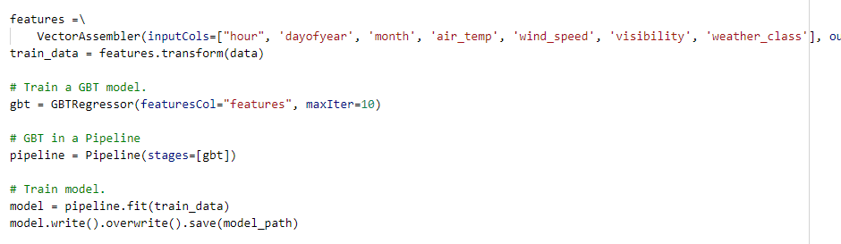
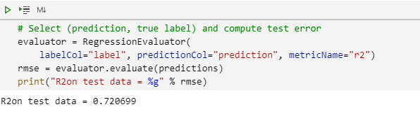
Model za saobraćaj u gradu

Slide 13
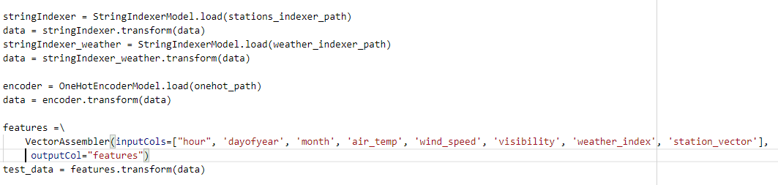
Model za svaku stanicu
R2 = 0.21

